Slide 1


우리 아이
안전 걸음 맵
<본선 발표 자료>

Slide 2



시장성 분석
개발 로드맵
홍보 전략
시연 영상
제품 소개
우리 아이 안전 걸음 맵
서비스 개요 & 특징
어린아이들의 외부 활동이
더욱 안전할 수 있도록
위험 지역을 피해 안전한 길로
안내해주는 서비스
안전한 이동 경로 추천
지역 시민들로부터 제공받는 위험 지역 데이터
제공된 위험 지역 데이터를 바탕으로 맞춤형 안전 경로를 안내
위험 분류를 통해 위험 수준에 따른 사용자별
허용 범위 설정 가능
사용자가
직접 입력하는
선호, 비 선호 영역
수집한 데이터 기반 안전한
이동 경로
안내
위험한 길 등의
비 선호 영역
진입 시
경고 알림
2. 위험한 길 진입 시 경고 알림
위험 구역 진입 시 팝업/진동 등을 통한
경고성 알람 제공

Slide 3
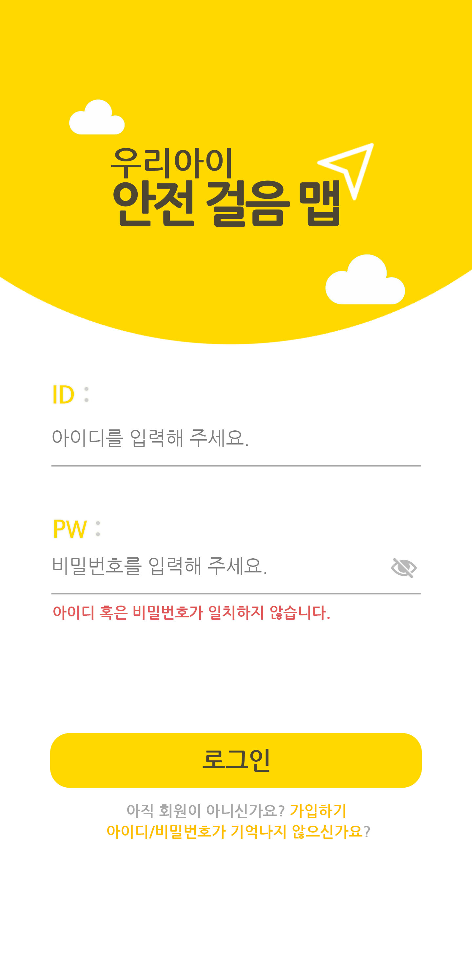
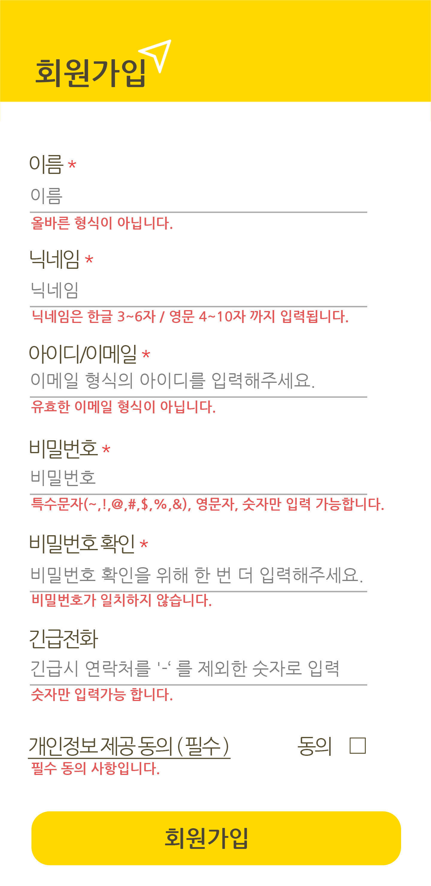
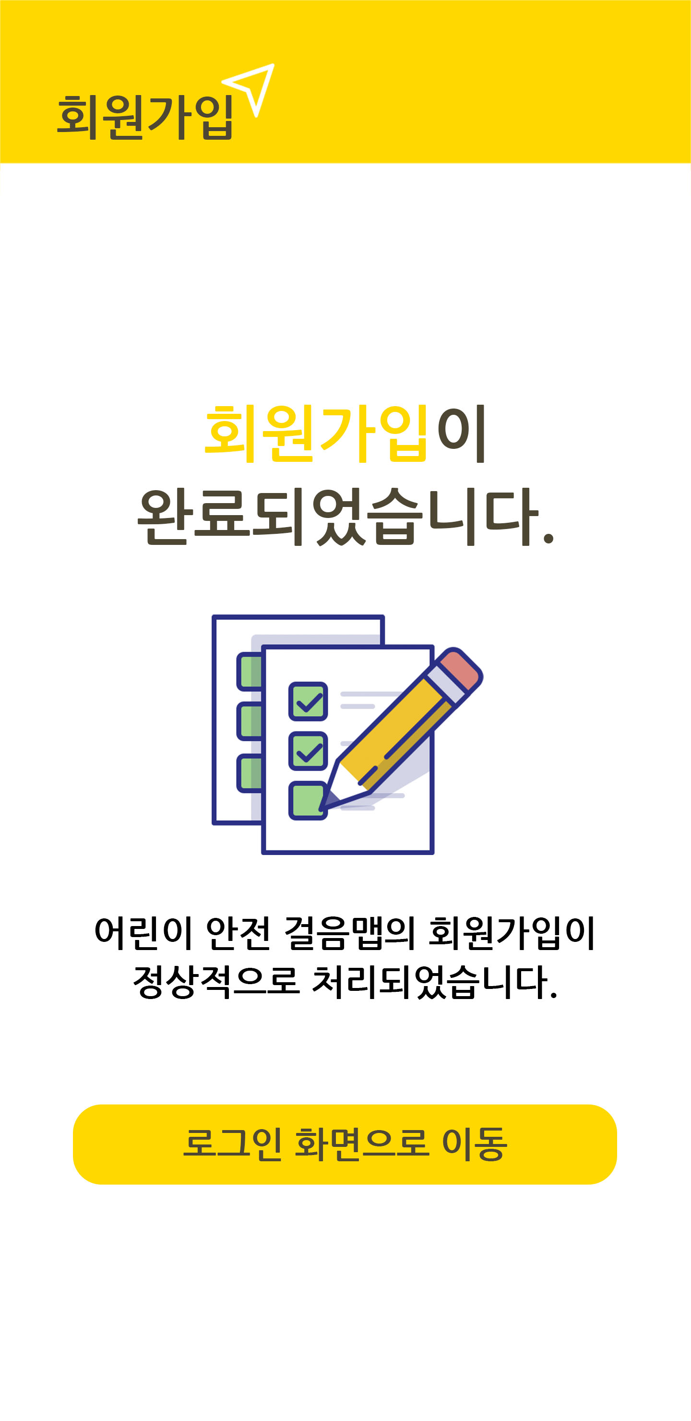
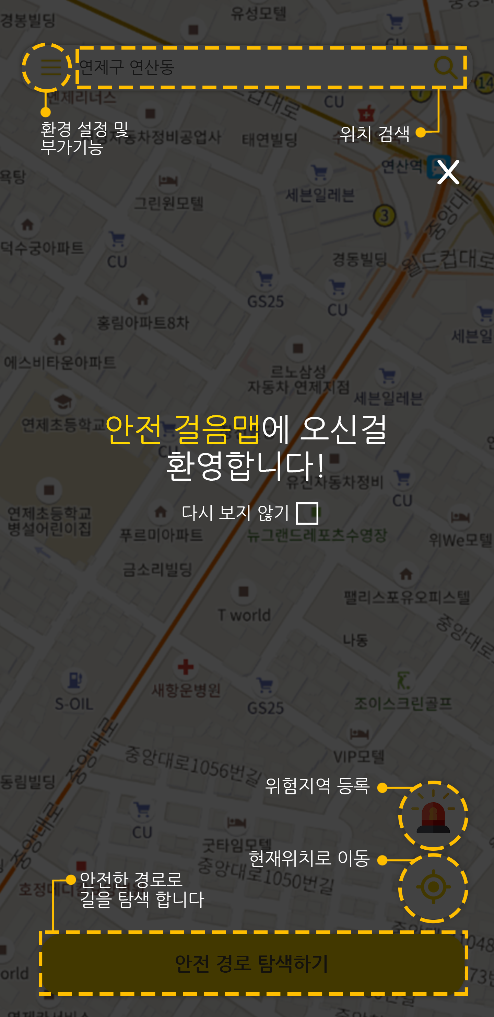
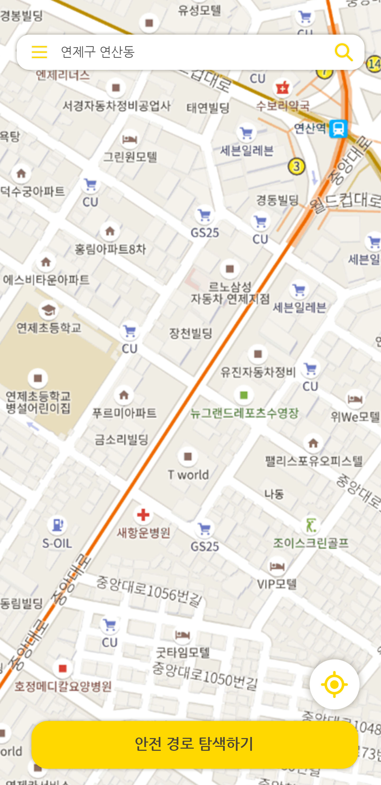
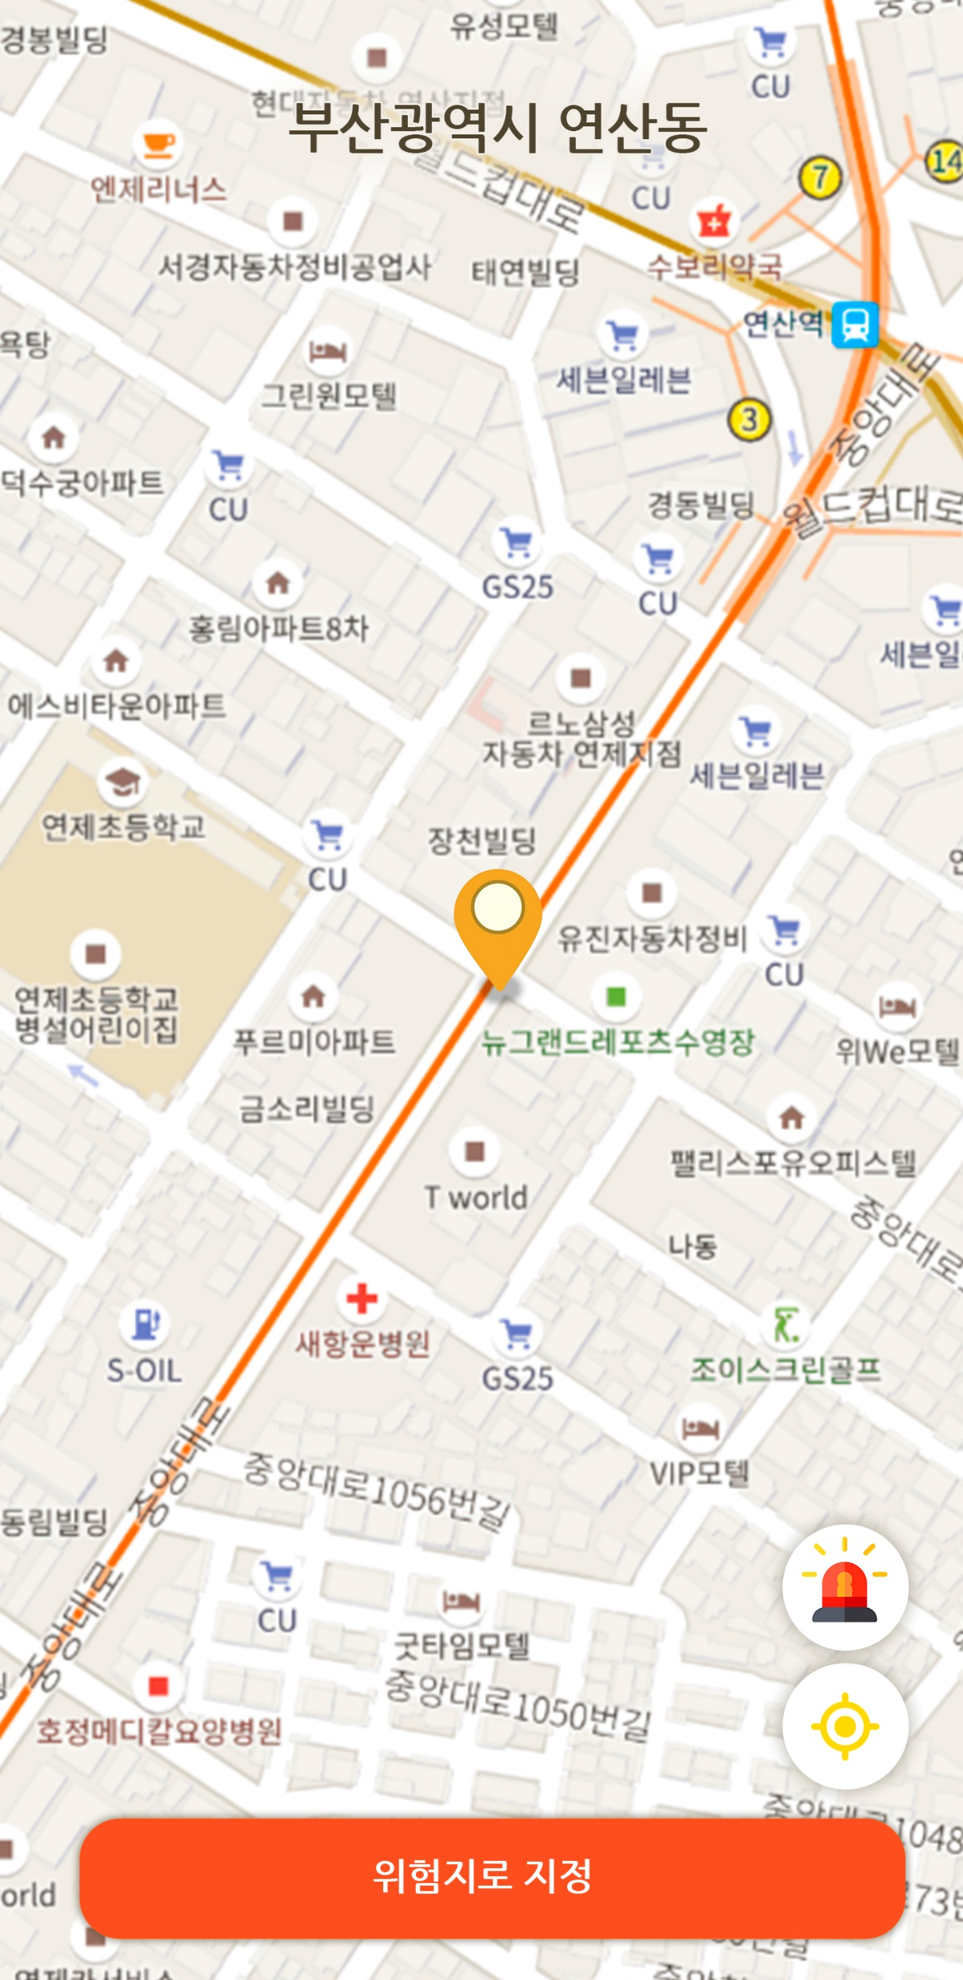
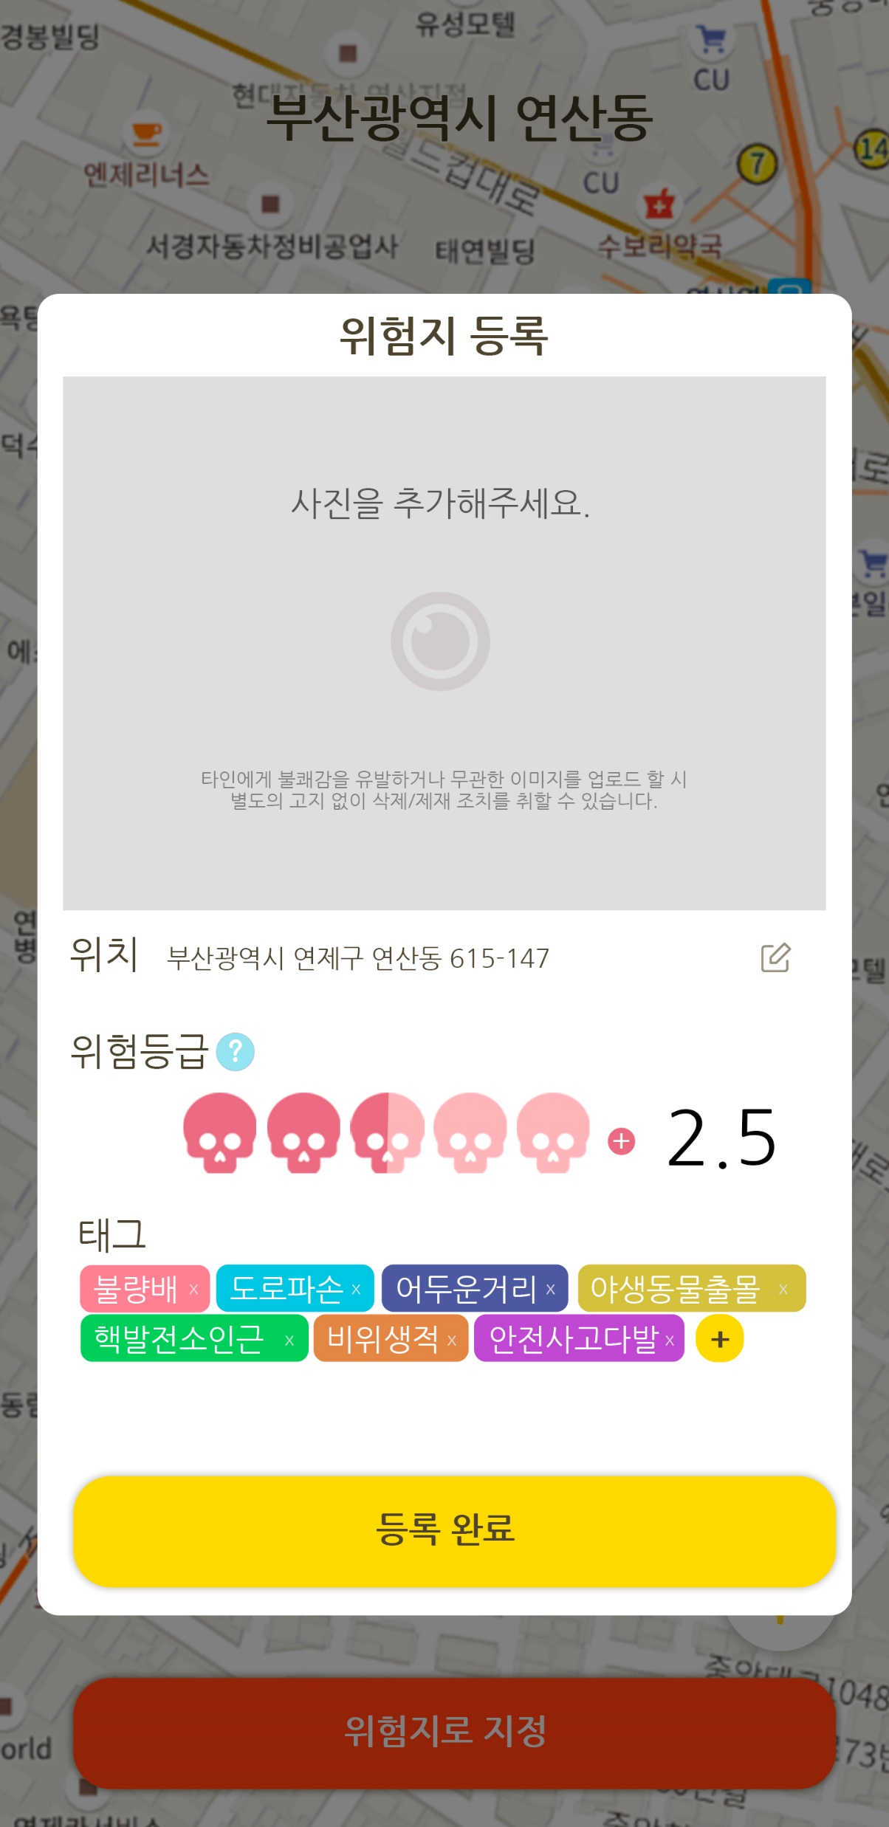
시장성 분석
개발 로드맵
홍보 전략
시연 영상
제품 소개
우리 아이 안전 걸음 맵
UI 디자인 및 기능 소개
< Material 디자인을 응용한 미니멀리즘 UI 디자인 >
< 메인 화면 및 위험 지역 지정 기능 (시연 영상 참조) >

Slide 4



제품 소개
개발 일정
시장성
고객 분석
홍보, 마케팅
프로토타입
기존 제품과의 차별성
기존 제품 분석 & 차별성
생활 안전 지도
유사한 기능을 가진 기존 제품들
교통/재난/치안/산업 분류 별 제공
안전 디딤돌
재난 안전 발생/사후 처리까지 알림
우리 아이 안전 걸음 맵
차별적 특화 기능 & 편의 개선
특정 지역에 한정적이지 않은 범용성
위험지역을 방문하지 않는 길 안내 시스템
사용자 본인의 불편 반영 가능

Slide 5
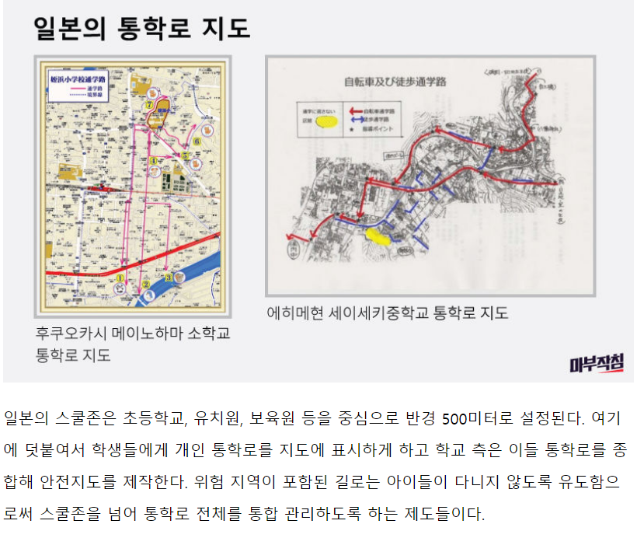
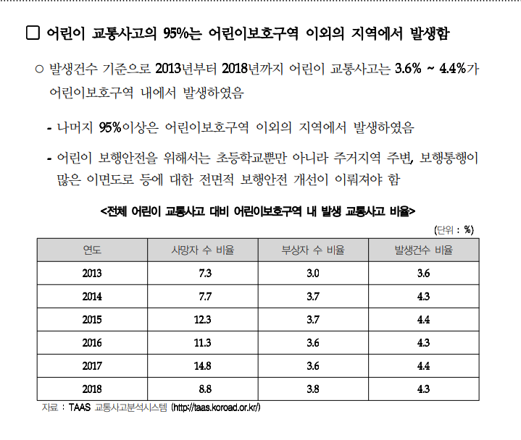
제품 소개
개발 일정
시장성
고객 분석
홍보, 마케팅
프로토타입
기존 제품과의 차별성
제품 개발의 필요성

Slide 6
제품 소개
개발 일정
시장성
고객 분석
홍보, 마케팅
개발 로드맵
아이디어 구체화를 위한 로드맵
현재 단계 및 향후 계획
안전한 길
안내를 위한
특정 영역 제외형 내비게이션
기능 구현
기초 UI 및
위험 지역 데이터 수집·관리를 위한
기반 완성
정식 출시 및
부문별 추가기능
개발
최적화 및
유지·보수

Slide 7

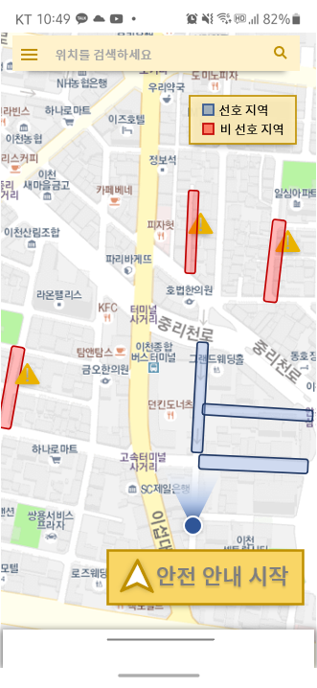
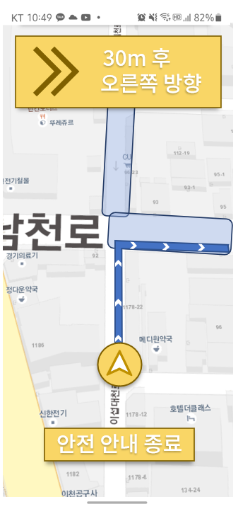
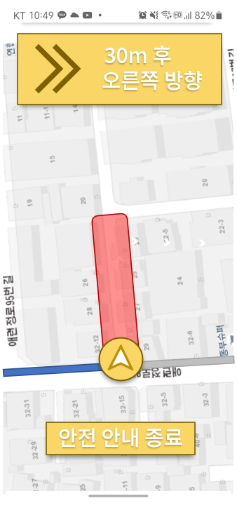
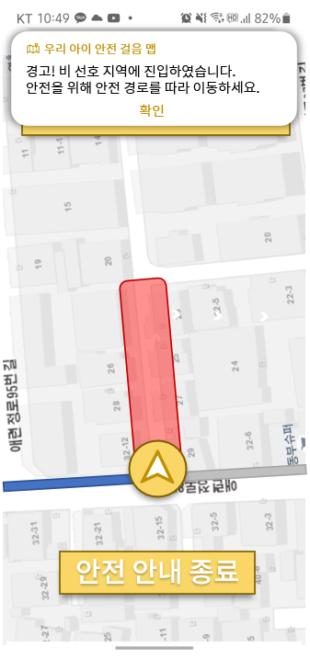

제품 소개
개발 일정
시장성
고객 분석
홍보, 마케팅
프로토타입
안전 안내 기능 & 위험 구역 진입 알림
설계 방향
안전 안내 시작
위험 구역 진입 시 알림

Slide 8
결론
<우리 아이 안전 걸음 맵> 개발의 주 목표
위험 정보를 수집해 지도에 시각화, 사용자 맞춤 경로를 안내하는 등 타 서비스보다 실질적인 도움을 제공하는 것을 목표로 함.
<우리 아이 안전 걸음 맵> 개발의 필요성
등하교길에서 발생하는 사고가 빈번한 만큼 어린이 도보 안전을 위해 기술적인 힘이 필요한 지금 시점에서 어린이들이 믿고 안전하게 다닐 수 있는 앱의 개발이 필요하다고 보임.
<우리 아이 안전 걸음 맵> 홍보 전략
1)지자체 협력을 통한 지역별 맞춤화 전략
2)맘 카페, 난개발 지역의 초등학교 등을 대상으로 온·오프라인 홍보 추진
3)구청 및 복지센터와 연계하여 홍보

Slide 9



제품 소개
개발 일정
시장성
홍보, 마케팅
프로토타입
고객 분석
예상 사용자 & 필요 분야
어플리케이션 타겟팅
예상 사용자
보호가 필요한 어린이/청소년
어린이/청소년 자녀를 둔 학부모
거동에 주의가 필요한 고 연령층
지역 사회의 안전에 관심이 많은 주민
필요 분야
학교 주변, 고령 인구가 많은 곳 등
도보 안전에 주의를 기울여야 하는
연령대의 주민들이 많이 분포하는
지역
UI 설계 목표
고 연령층과 젊은 세대가 주 타겟인 만큼
UI를 단순하고 보기 편리하게, 그럼에도
감각적인 디자인은 유지할 수 있도록
대중적으로 설계함을 목표로 함.

Slide 10
제품 소개
개발 일정
시장성
고객 분석
프로토타입
홍보, 마케팅
상세 계획
홍보 및 마케팅 계획
지방 자치 단체와 협력하여 지역별 맞춤 기능 제공
맘 카페 등 자녀를 둔 학부모 커뮤니티를 대상으로 광고 등
온라인 홍보 추진
난개발 지역 내 초등학교 등 수요가 분명한 시설물들을 중심으로
사용 장려 요청 등 오프라인 홍보 추진
구청 및 복지 센터와 연계하여 홍보 및 마케팅

